Slide 2
(On)zin over straling en de effecten op het menselijk lichaam
Thibault D’Hulster

Slide 3
Introductie

Slide 4
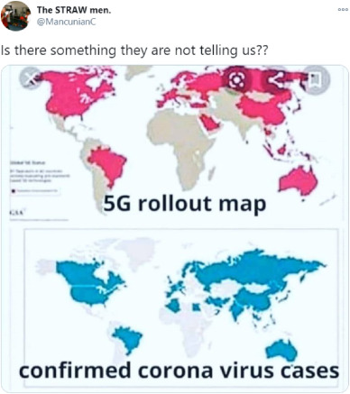
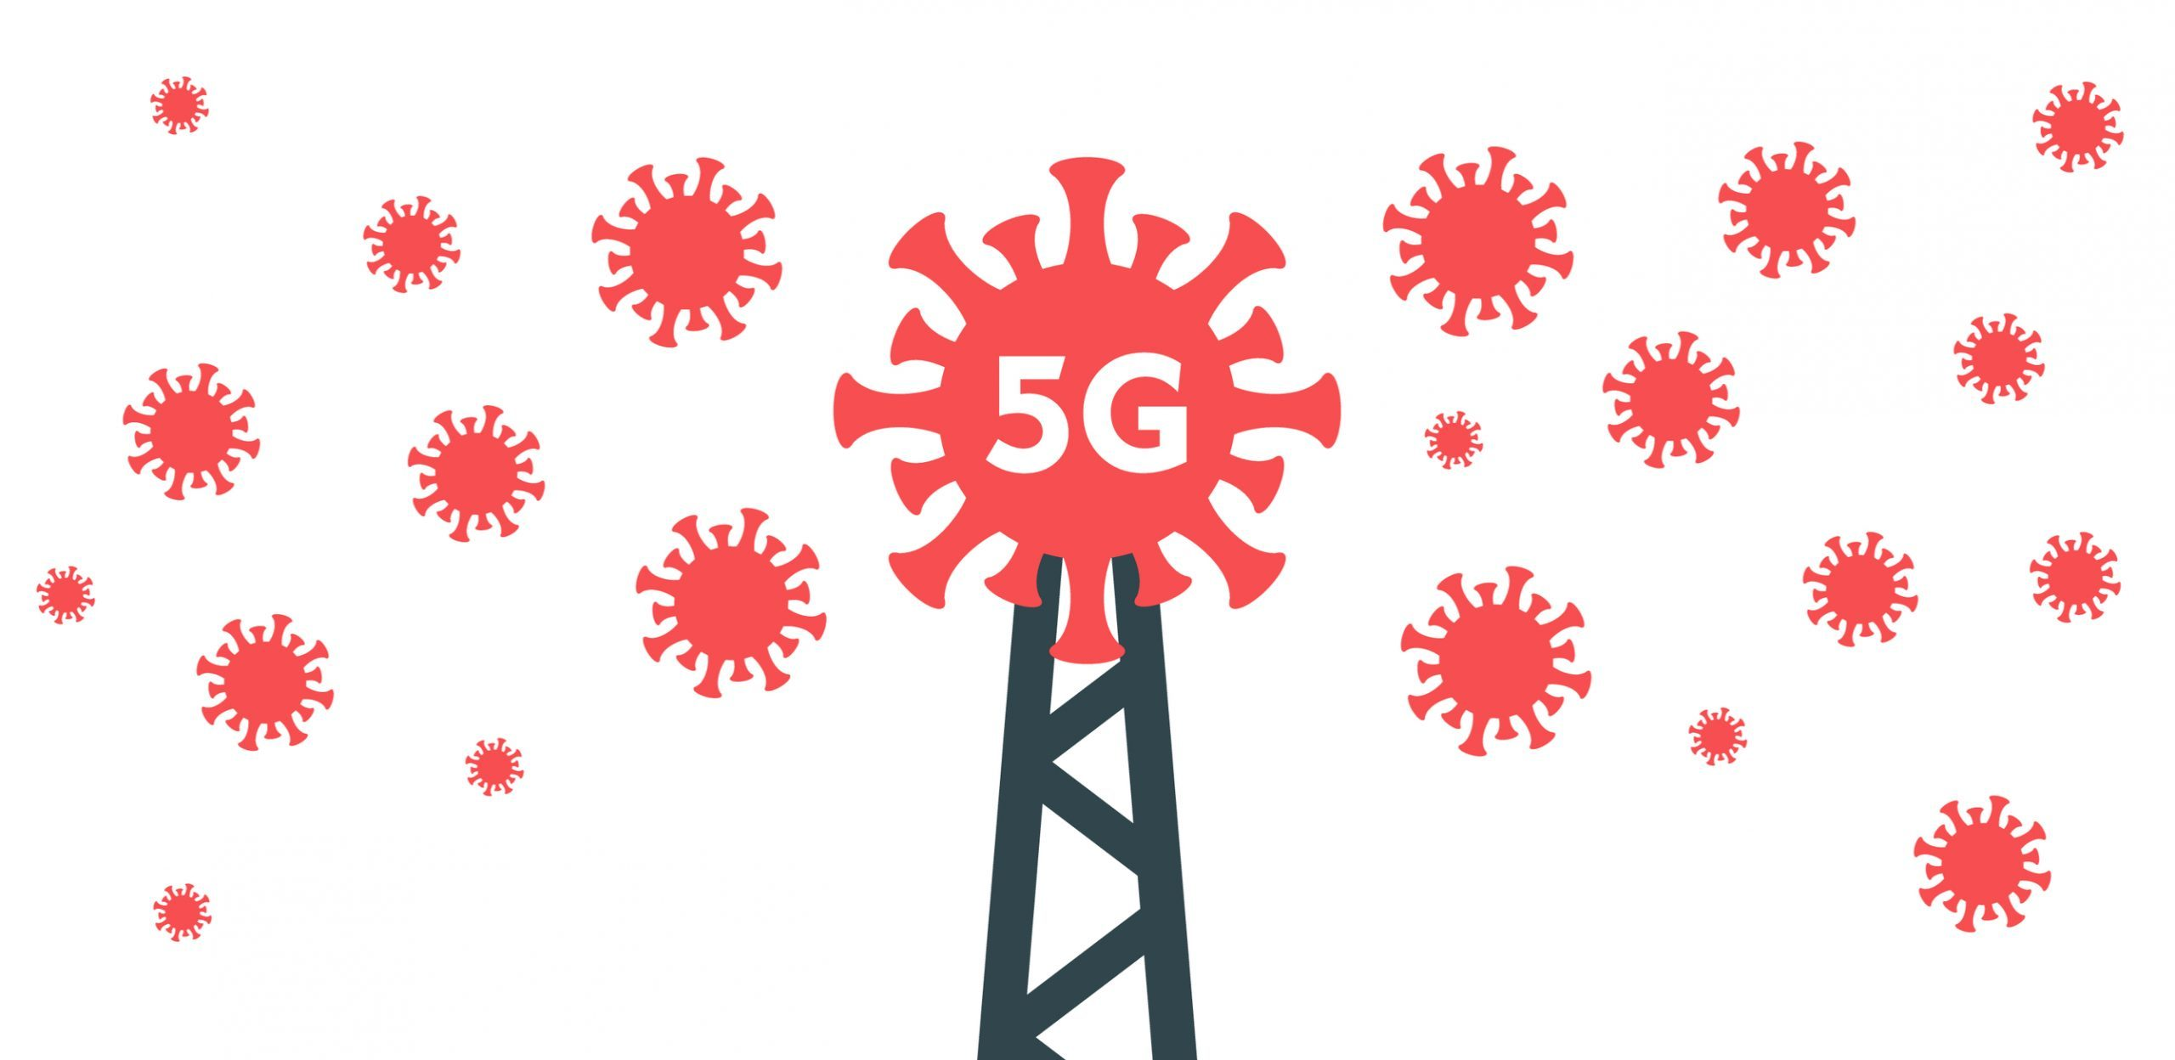
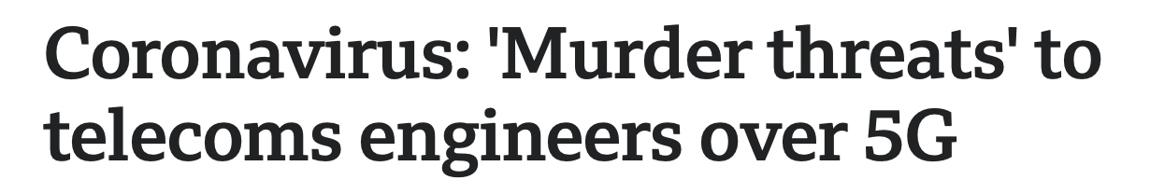
5G oorzaak van Covid?

Slide 5
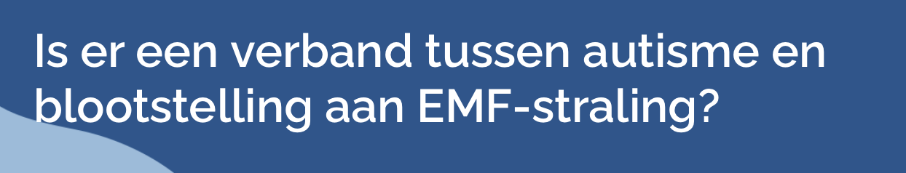
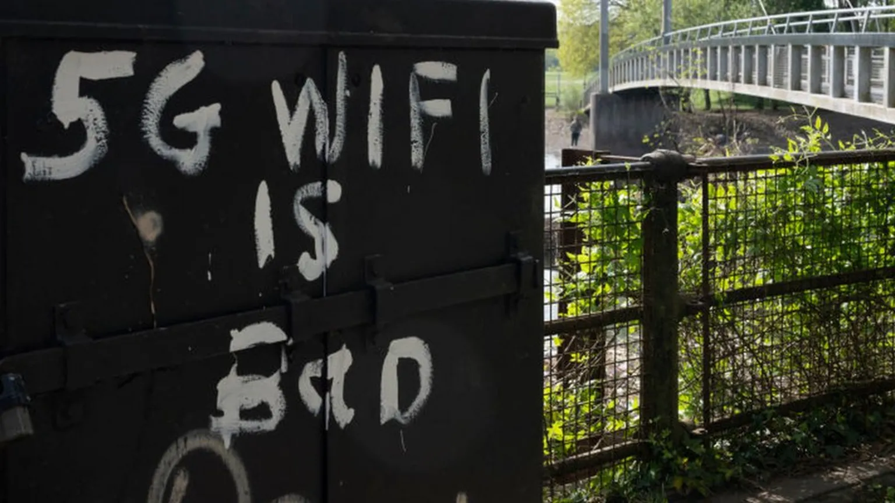
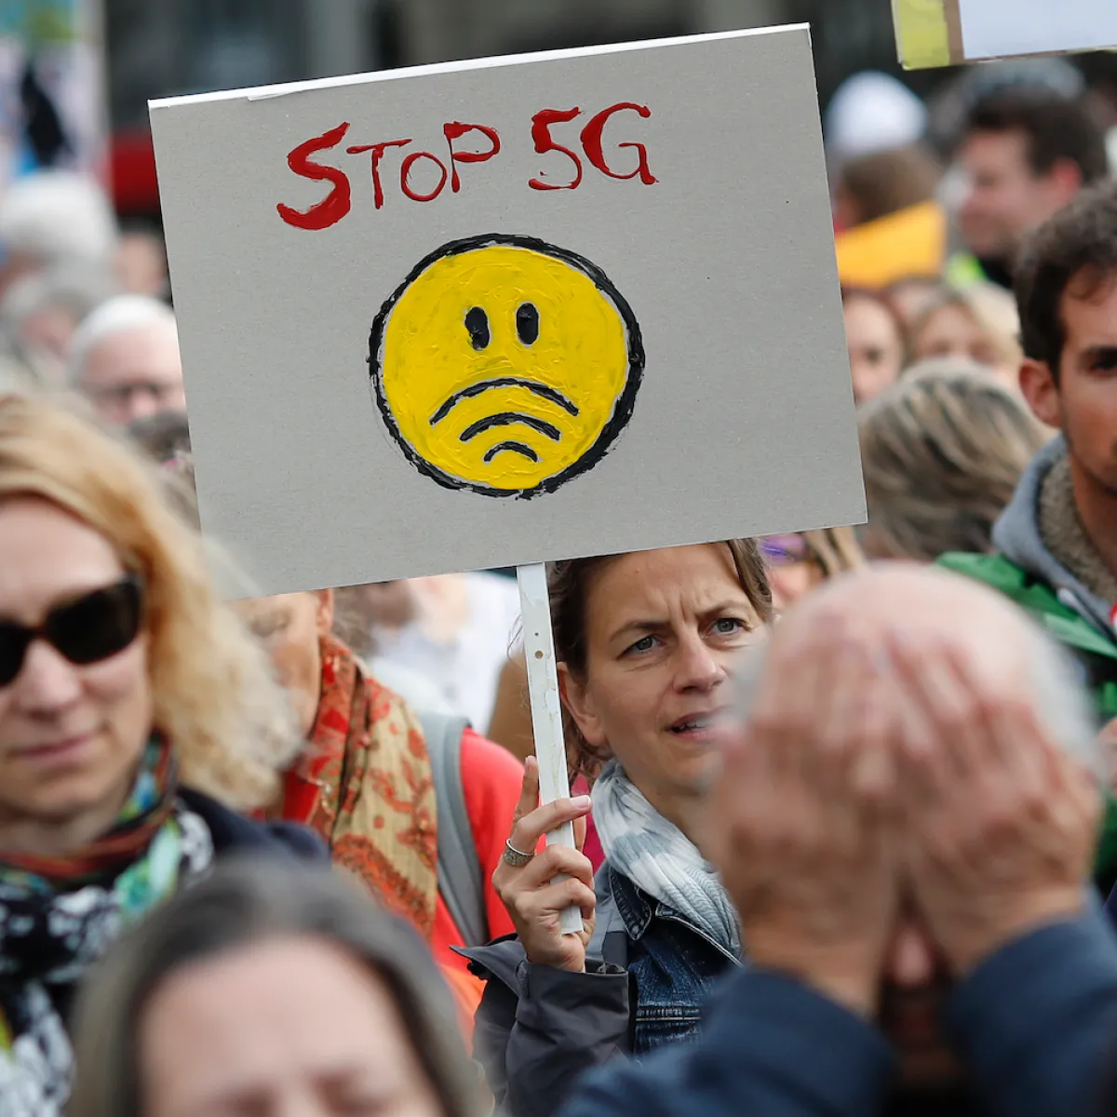
5G oorzaak van autisme?

Slide 6
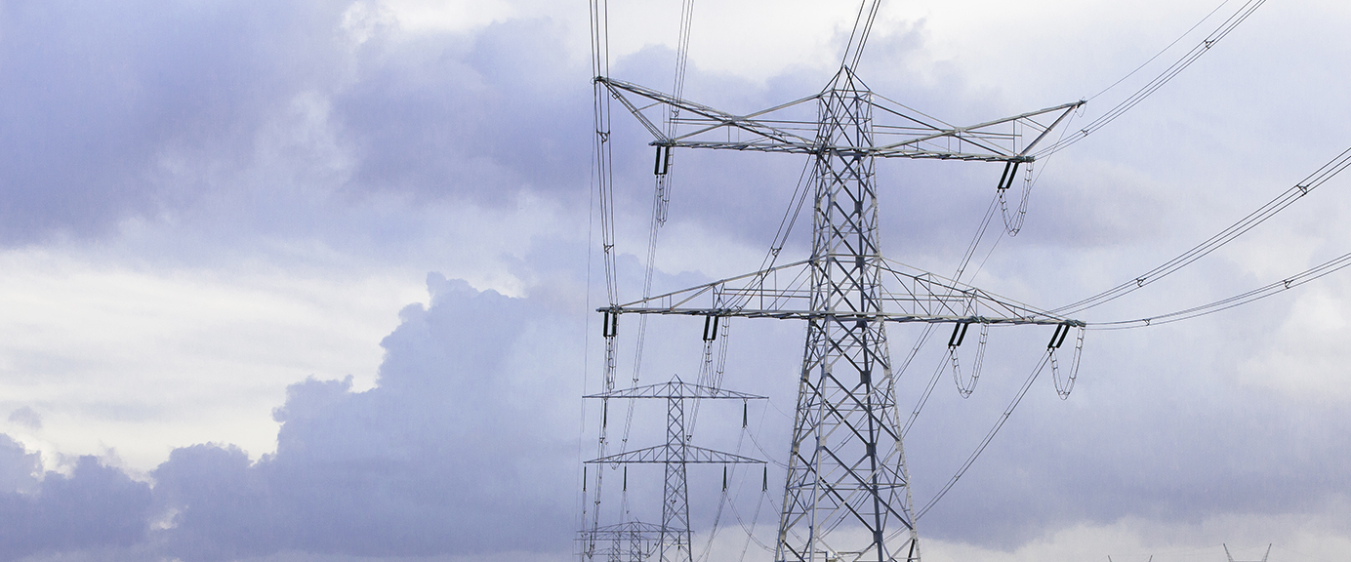
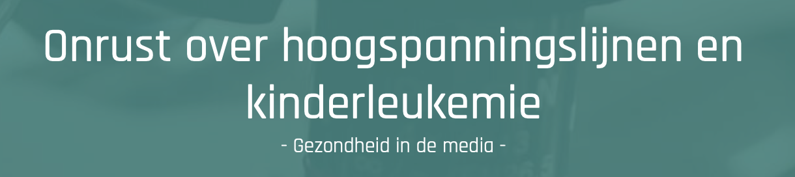
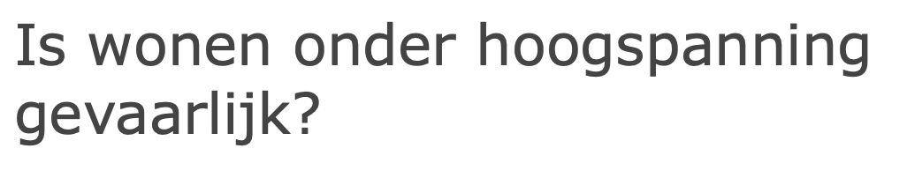
Hoogspanningslijnen oorzaak van kinderleukemie?

Slide 7
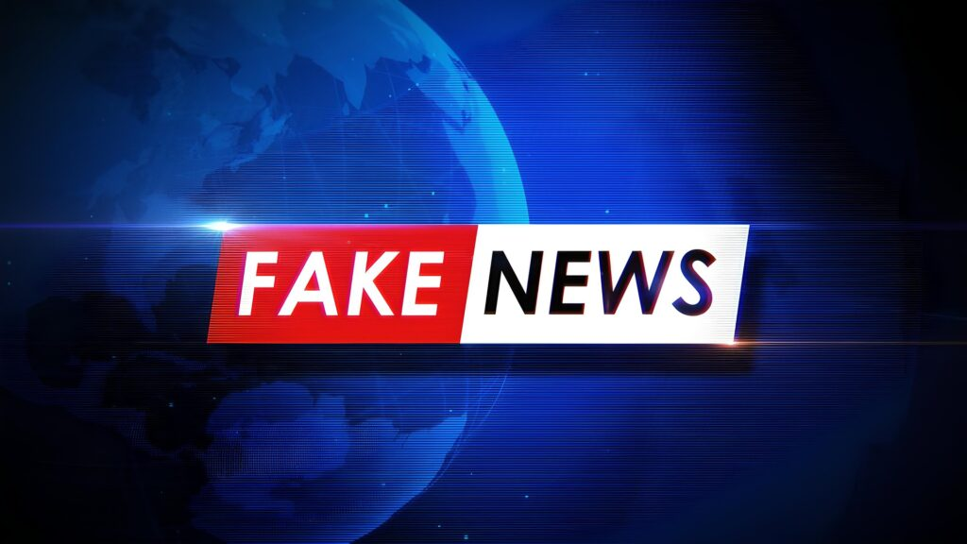
Fake news? Wat zegt de wetenschap?

Slide 8
Mijn achtergrond

Slide 9
Mijn achtergrond
Bachelor: Bio-ingenieur (cel- en genbiotechnologie)
  Uitgebreide basis celbiologie en genetica
Master: Burgerlijk ingenieur (biomedische ingenieurstechnieken)
  Medische technologie
  → beeldvorming, instrumentatie, biomaterialen, data, …
Doctoraat: Medische beeldvorming met PET

Slide 10
Wat is straling?

Slide 11
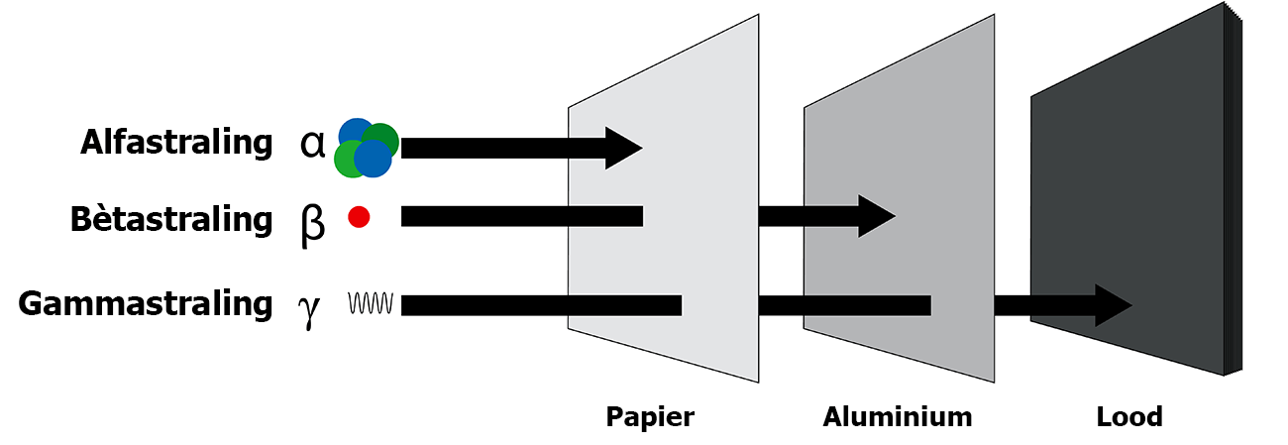
Wat is straling?
Elektromagnetische golven (EM)
Deeltjes (radioactief verval)
  Alfa
  Bèta

Slide 12
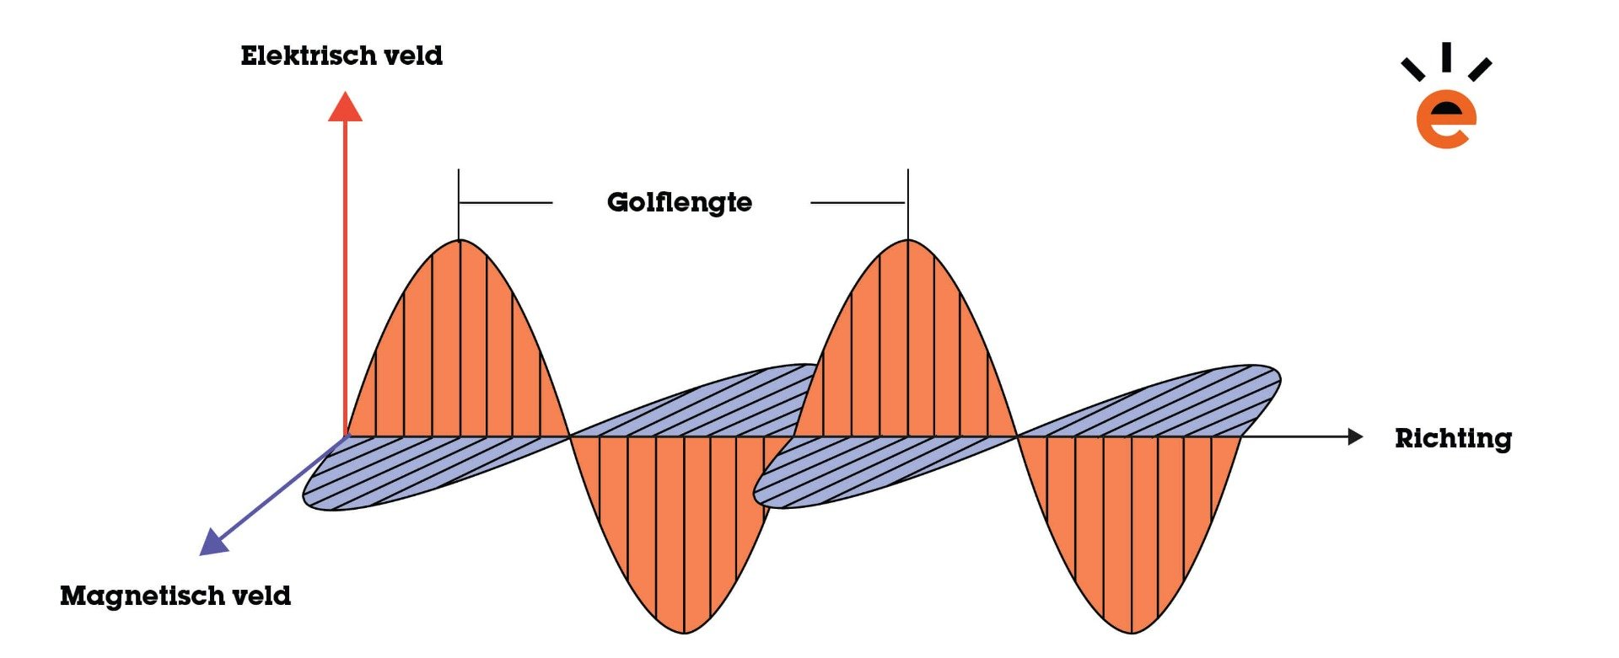
Elektromagnetische golven (EM)
Golven …
Golven
Elektrische en magnetische velden wisselen elkaar af

Slide 13
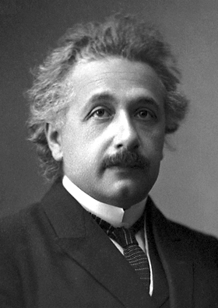
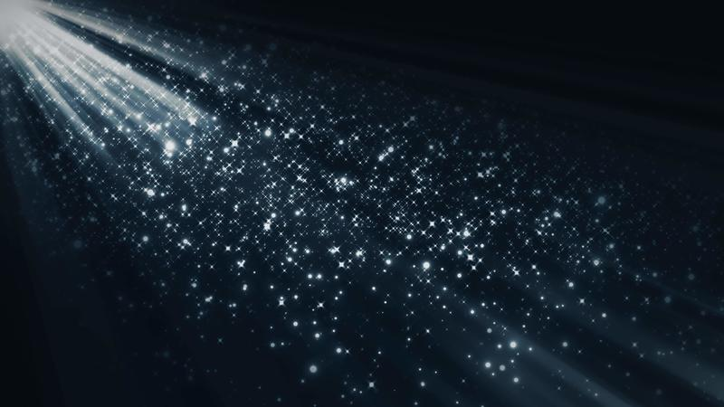
Elektromagnetische golven (EM)
Golven … maar ook deeltjes
Golven
Elektrische en magnetische velden wisselen elkaar af
“Fotonen”
Kleine pakketjes energie

Slide 14
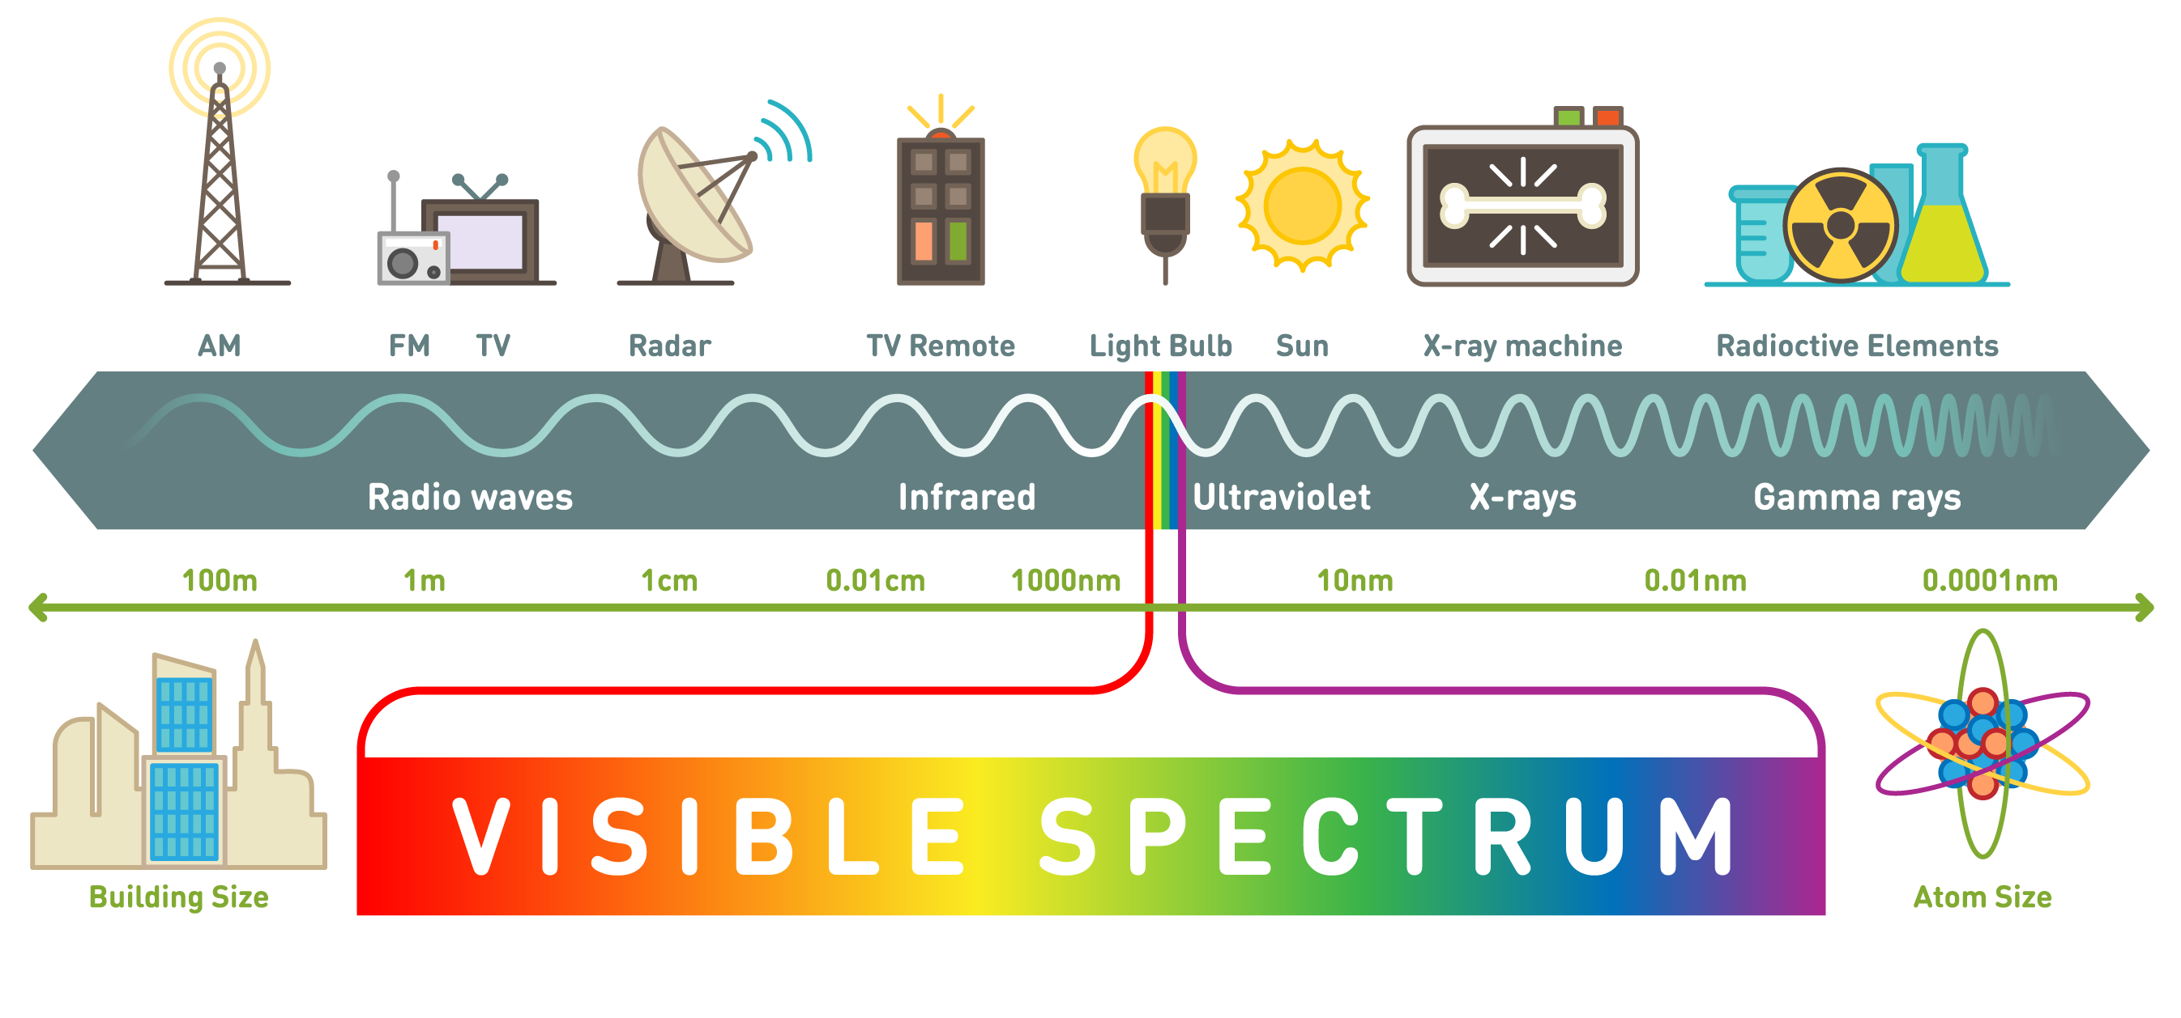
Elektromagnetisch spectrum

Slide 15
Elektromagnetisch spectrum
Niet-ioniserende straling
Ioniserende straling

Slide 16
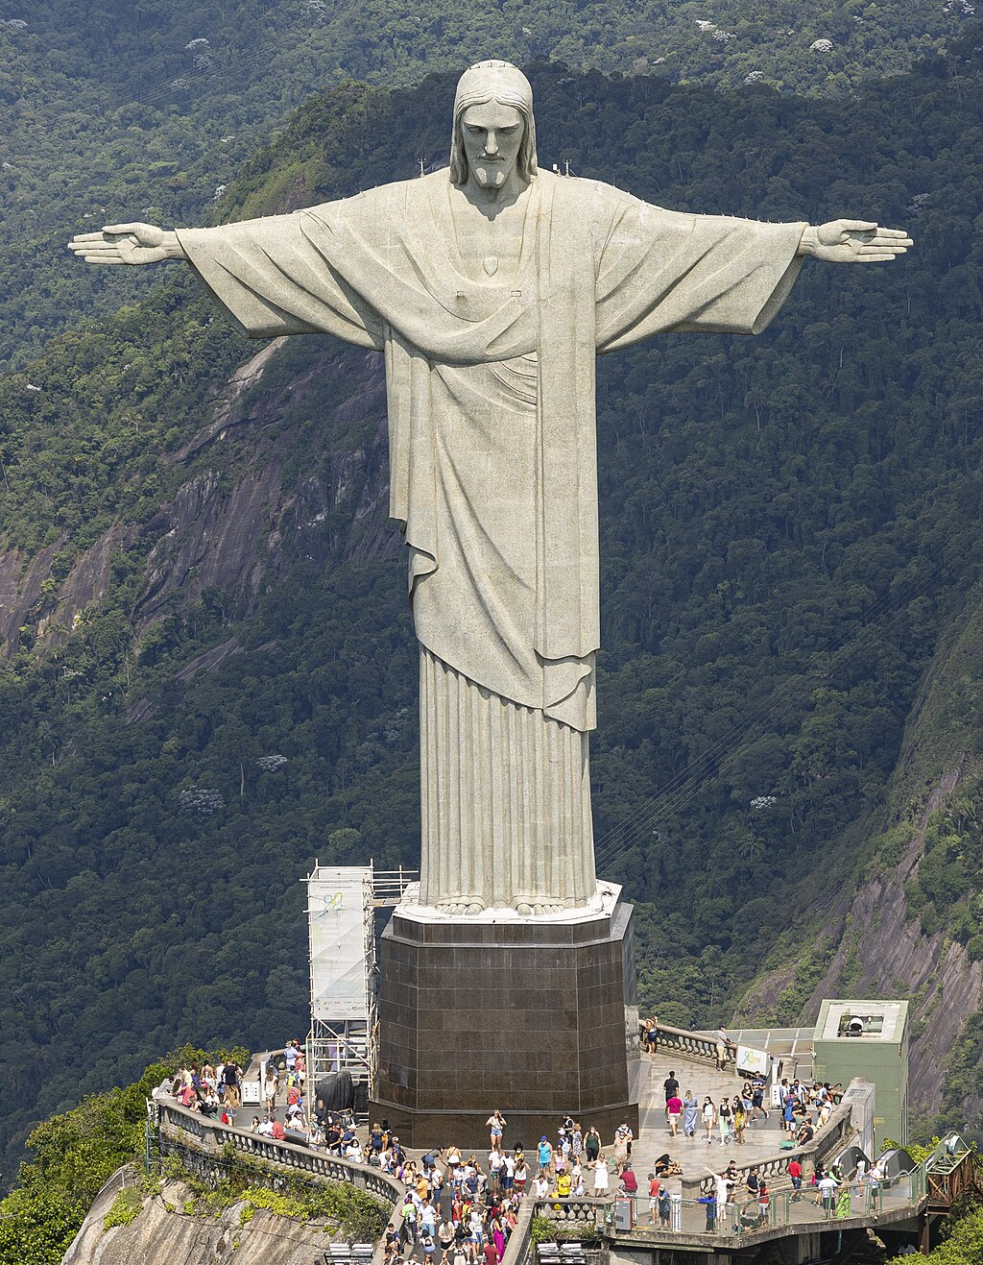
Voorbeelden
Radio (HF): 10⁷ Hz, 30 meter
→ 10⁷ Hz = 10 000 000 Hz

Slide 17
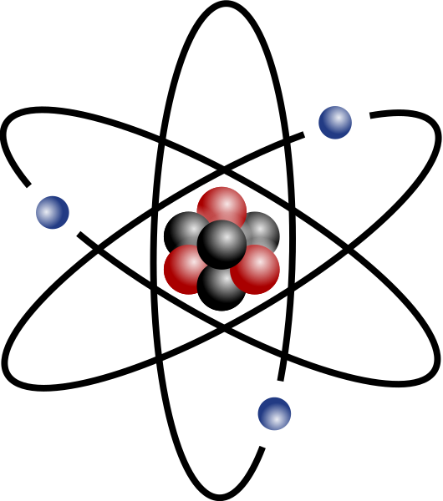
Voorbeelden
Radio (HF): 10⁷ Hz, 30 meter
→ 10⁷ Hz = 10 000 000 Hz
PET: ~10²⁰ Hz, 3⁻¹² meter
→ 10²⁰ Hz = 100 000 000 000 000 000 000 Hz
1/10

Slide 18
Ioniserende straling

Slide 19
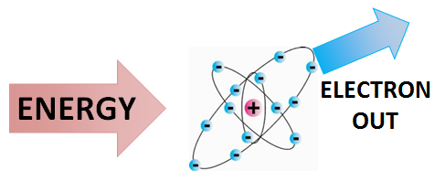
Ionisatie
Hoog energetische straling
Na
Ongeladen atoom
(stabiel)
Na⁺
Geladen atoom of “ion”
(reactief)

Slide 20
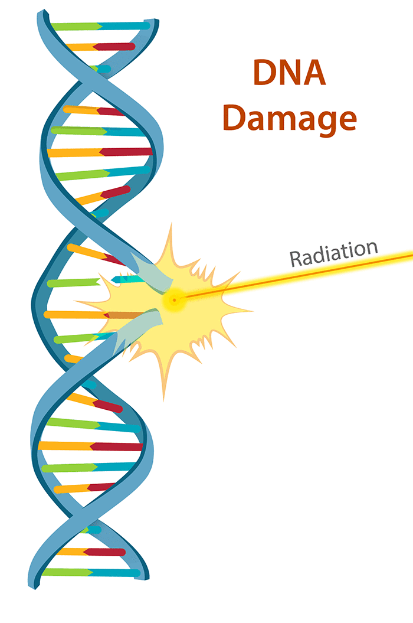
DNA schade
Direct

Slide 21

DNA schade
Hoog energetische straling
Direct
Indirect
O₂•-
OH•
Vrije radicalen

Slide 22
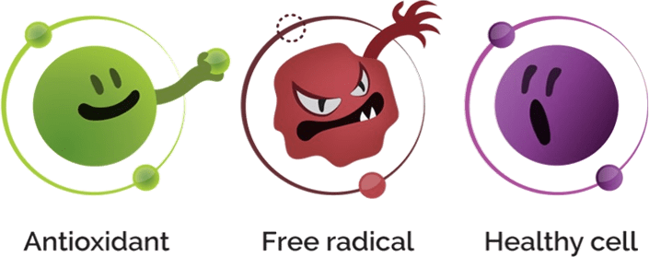
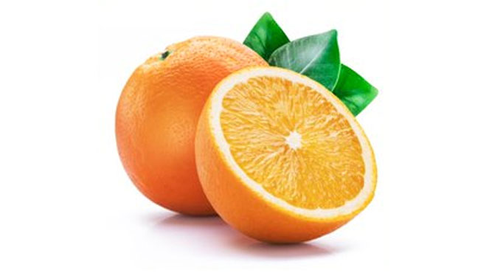
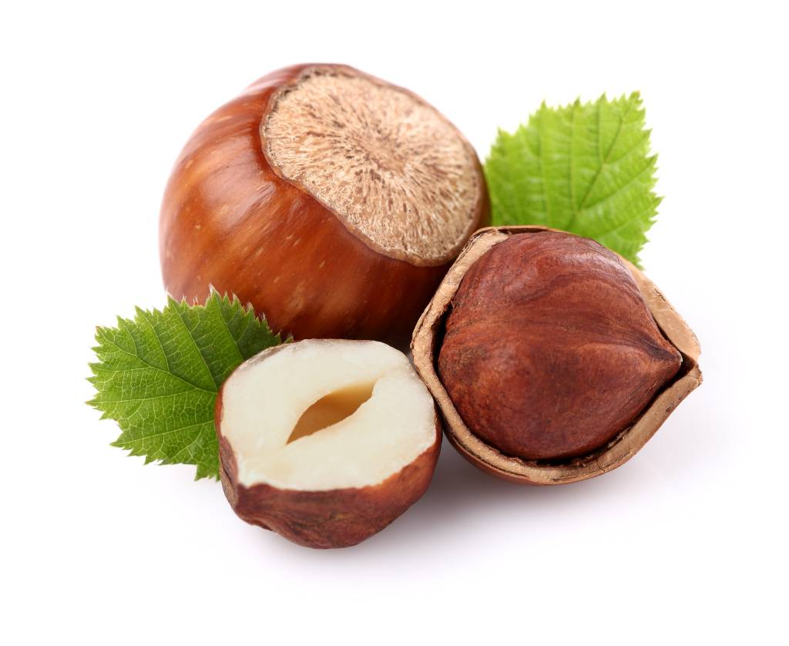
DNA schade
Antioxidanten neutraliseren vrije radicalen
Vitamine C
Vitamine E

Slide 23
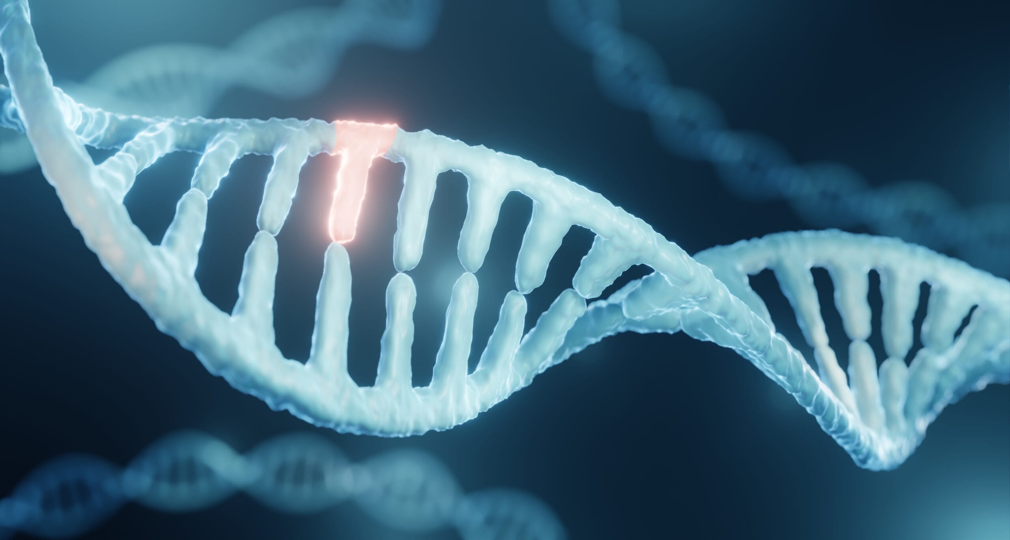
DNA schade
DNA breekt ook spontaan (of andere oorzaken)
Herstelmechanismen in de cel
Soms foutjes tijdens herstelling → Mutatie

Slide 24
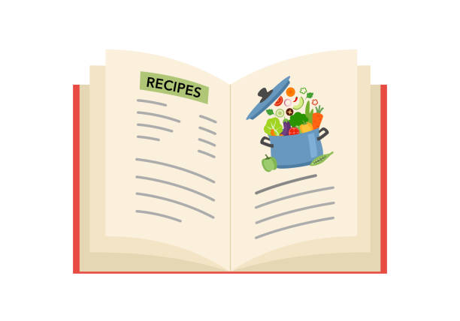
DNA = receptenboek
De cel leest en voert uit
  Hoe maak ik deze stof?
  Hoe moet ik groeien en delen?
  Welke taken moet ik uitvoeren?

Slide 25
DNA = receptenboek
De cel leest en voert uit
  Hoe maak ik deze stof?
  Hoe moet ik groeien en delen?
  Welke taken moet ik uitvoeren?
De recepten zijn onze genen
  Geen woorden maar
  genetische code (ATGC)
AATGGCTAGACTTAGCCCGAAGTCCGGTATTAAGCCCGGGTATTAGATCTGAATC …

Slide 26
DNA = receptenboek
1 Mutatie = 1 letter weg uit recept
→ Recept blijft leesbaar

Slide 27
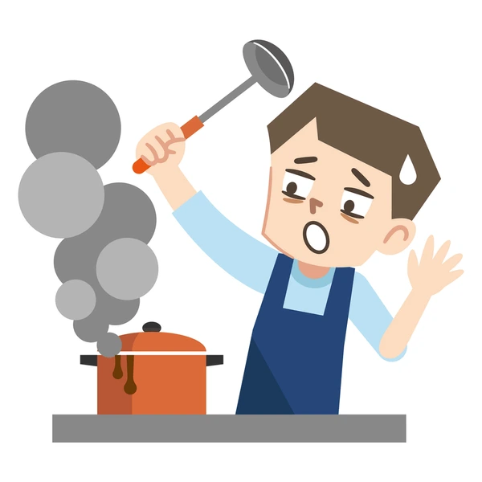
DNA = receptenboek
1 Mutatie = 1 letter weg uit recept
→ Recept blijft leesbaar
Veel mutaties = woorden/zinnen veranderen
→ Recept wordt onleesbaar
→ Cel faalt in normale functies
Sommige woorden zijn belangrijker

Slide 28
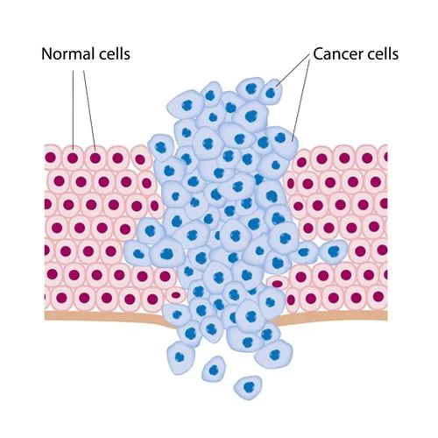
DNA = receptenboek
Mutaties in genen rond celdeling, celgroei, controle …
→ cel begint te woekeren = Kanker

Slide 29
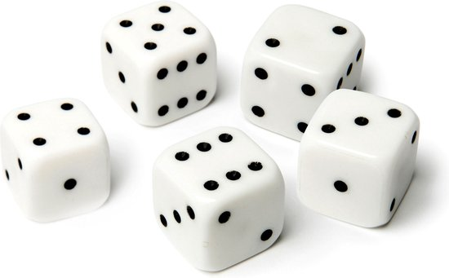
Kanker is een kansspel
Kans dat DNA breekt
Kans dat mutatie ontstaat bij herstel
Kans dat deze mutatie op belangrijke plaats zit
Kans dat dit meerdere keren gebeurt
(On)geluk hebben is belangrijk
Kanker is nooit 100% voorspelbaar

Slide 30
Eenheden voor stralingsabsorptie
Gray (Gy): geabsorbeerde energie / massa (Joule/kg)
Enkel natuurkundige effecten

Slide 31
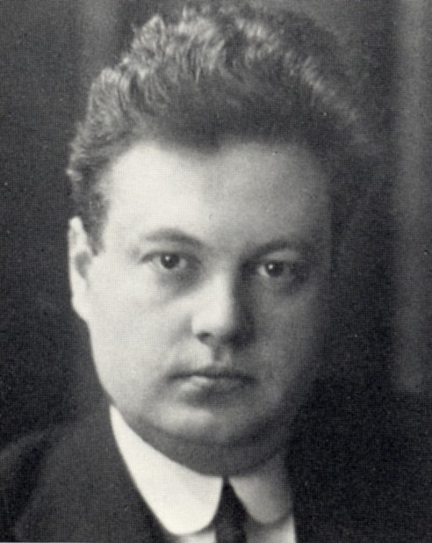
Eenheden voor stralingsabsorptie
Gray (Gy): geabsorbeerde energie / massa (Joule/kg)
Enkel natuurkundige effecten
Sievert (Sv): equivalente dosis (Gray herschaald)
Houdt rekening met biologische effecten
Sommige organen meer of minder gevoelig

Slide 32
Stochastische vs deterministische effecten
Stochastisch: zowel lage als hoge dosissen
Kanker
Genetische effecten

Slide 33
Stochastische vs deterministische effecten
Stochastisch: zowel lage als hoge dosissen
Kanker
Genetische effecten
Deterministisch: acute hoge dosissen (accidenten)
Brandwonden, haaruitval, cataract, steriliteit, …
Acute radiation syndrome (ARS)
Celdood (drempelwaarde)

Slide 34
Stochastische effecten
Vanaf 100 mSv → statistisch significant verhoogd risico op kanker
Acute blootstelling aan 1 Sv → 10% verhoogd risico op kanker
(Minder schade wanneer verspreid over de tijd)

Slide 35
Hoe werd dit onderzocht?
Klinische onderzoeken zeer moeilijk
→ Onethisch, lange tijdsspanne,
veel andere factoren

Slide 36
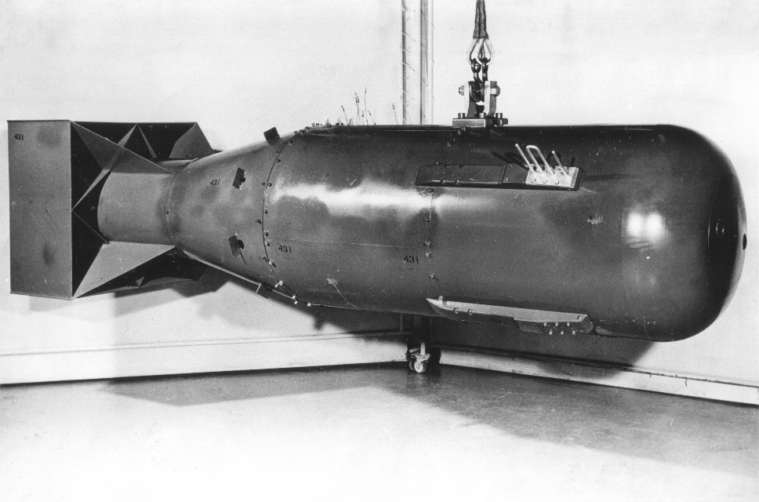
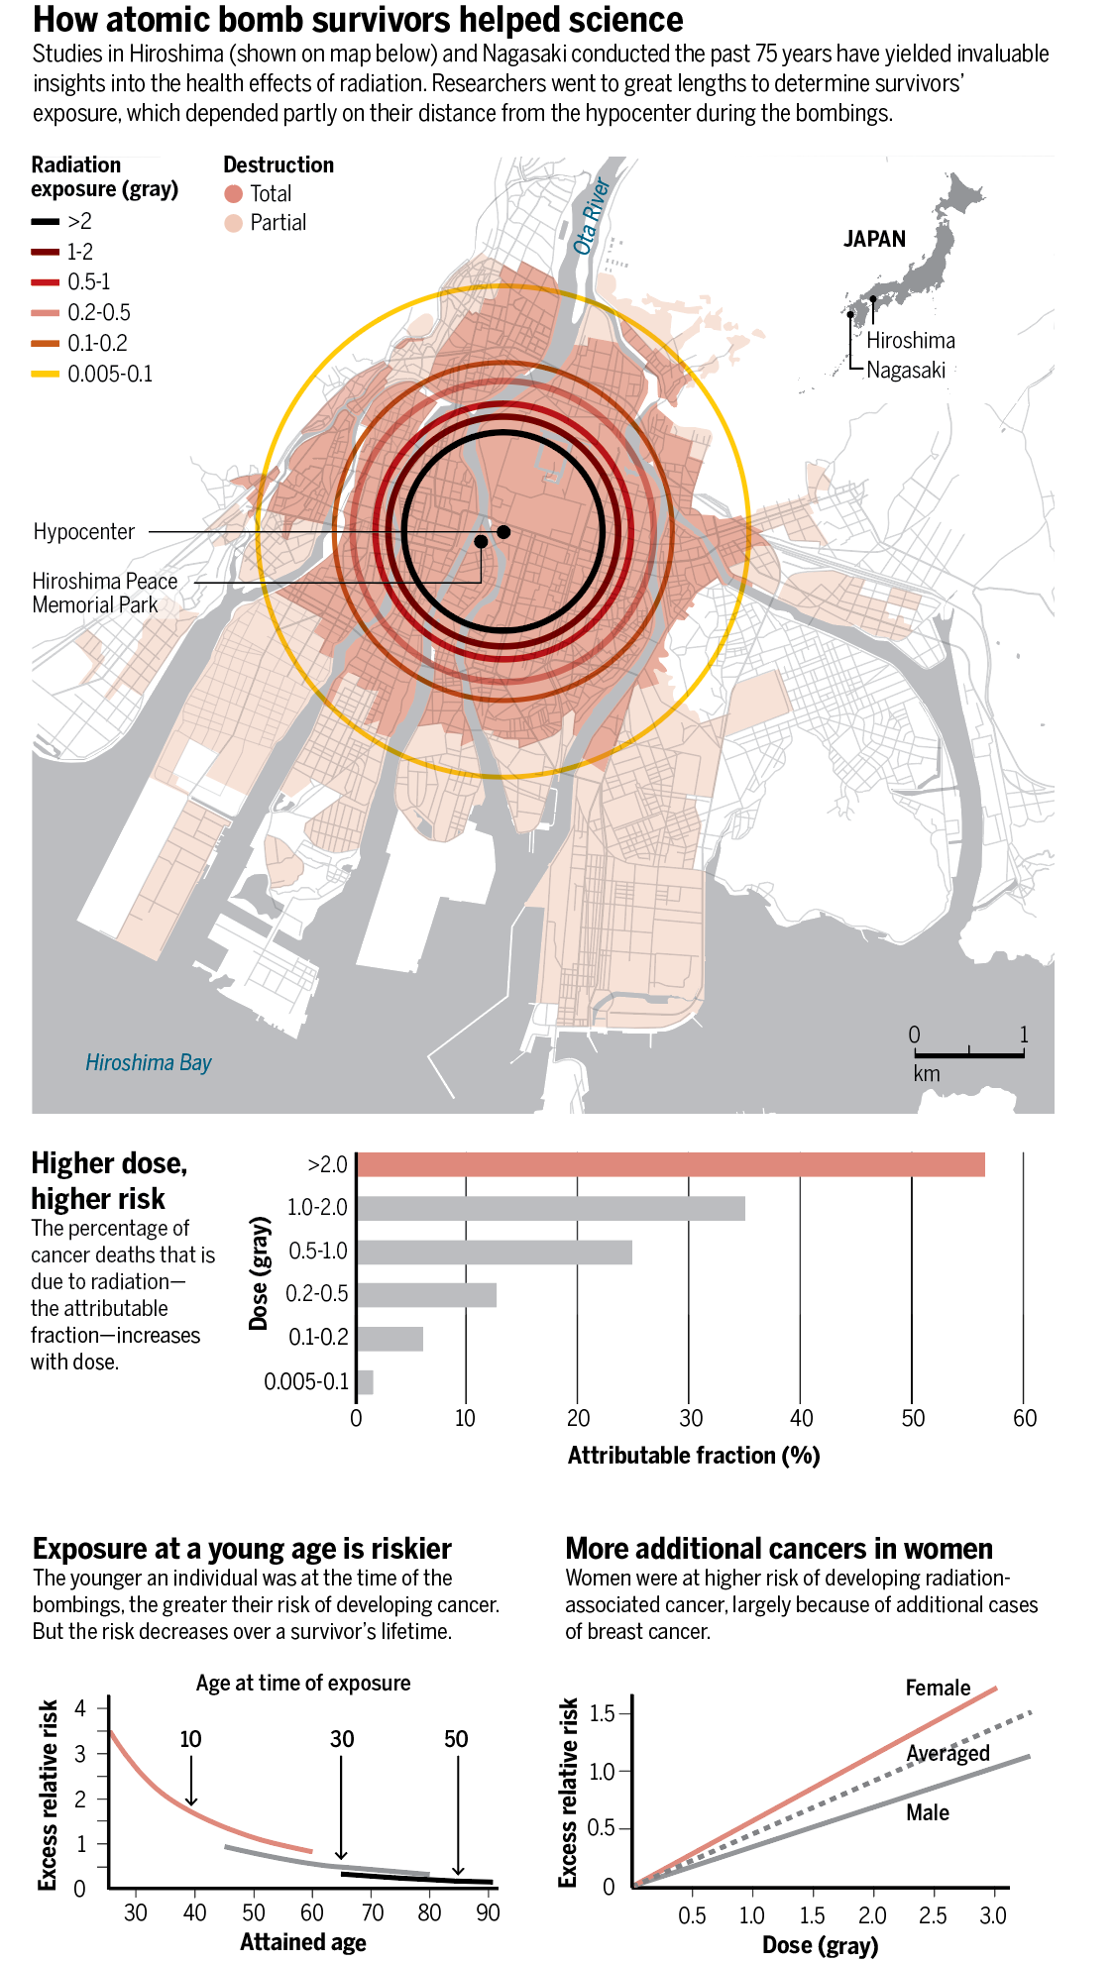
Hoe werd dit onderzocht?
Klinische onderzoeken zeer moeilijk
→ Onethisch, lange tijdsspanne,
veel andere factoren
Grootste steekproef:
Nagasaki & Hiroshima

Slide 37
Bronnen van ioniserende straling
3 categorieën:
  Primordiaal (vorming van de aarde)
  Kosmisch
  Menselijke productie (minderheid)
→ Dagelijkse achtergrondstraling

Slide 38
Bronnen van ioniserende straling
3 categorieën:
  Primordiaal (vorming van de aarde)
  Kosmisch
  Menselijke productie (minderheid)
→ Dagelijkse achtergrondstraling
Geen plek op aarde zonder straling!

Slide 39
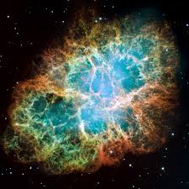
Primordiale bronnen
Radioactieve isotopen ontstaan bij de vorming van de aarde
Ontstaan bij supernovas
Extreem lange halfwaardetijd (miljarden jaren)
In de bodem en gesteenten
Vb: Uranium-238, Thorium-232, Kalium-40,
Radon gas: ook in gebouwen (longkanker)

Slide 40
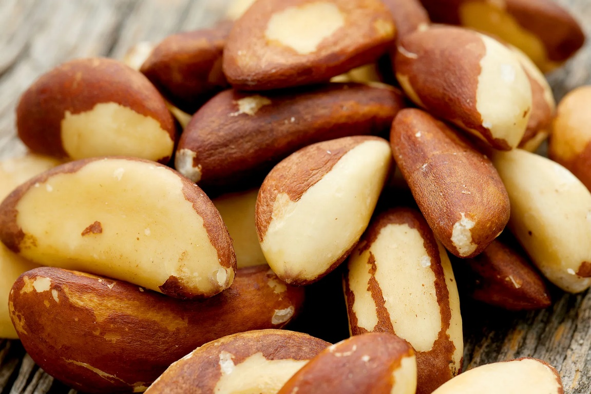
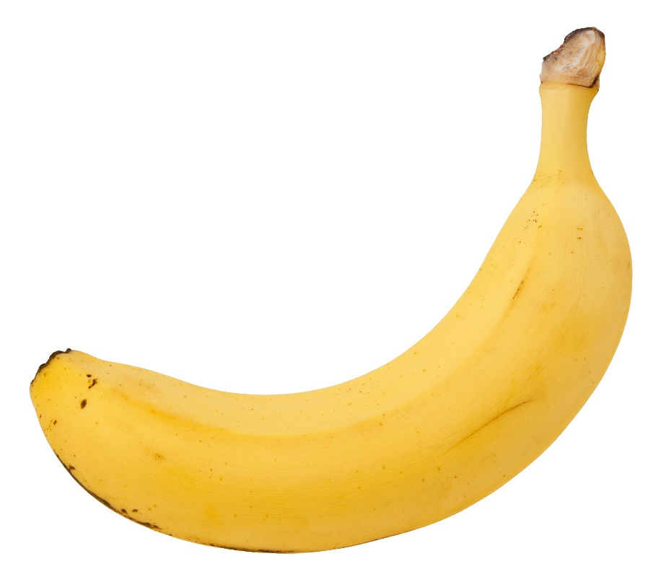
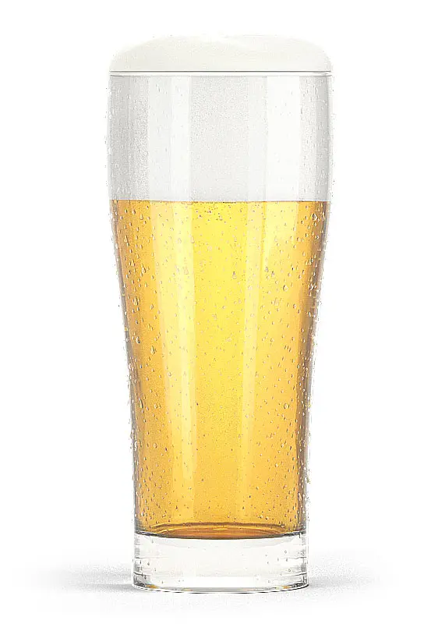
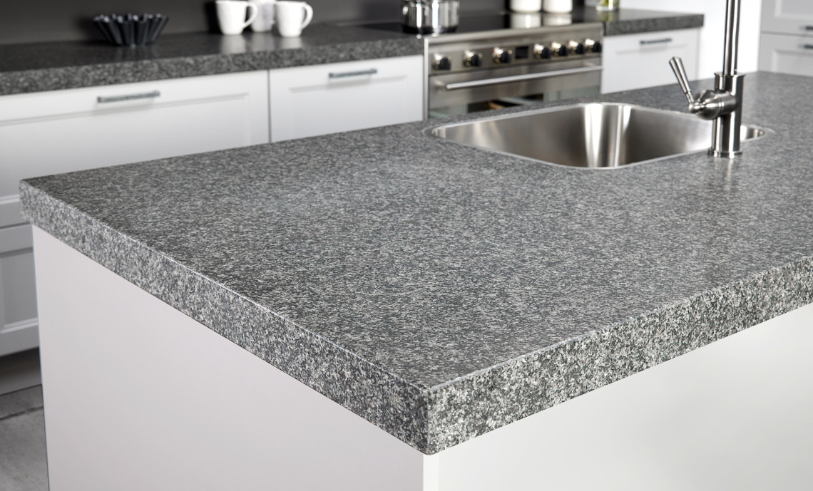
Primordiale bronnen

Slide 41
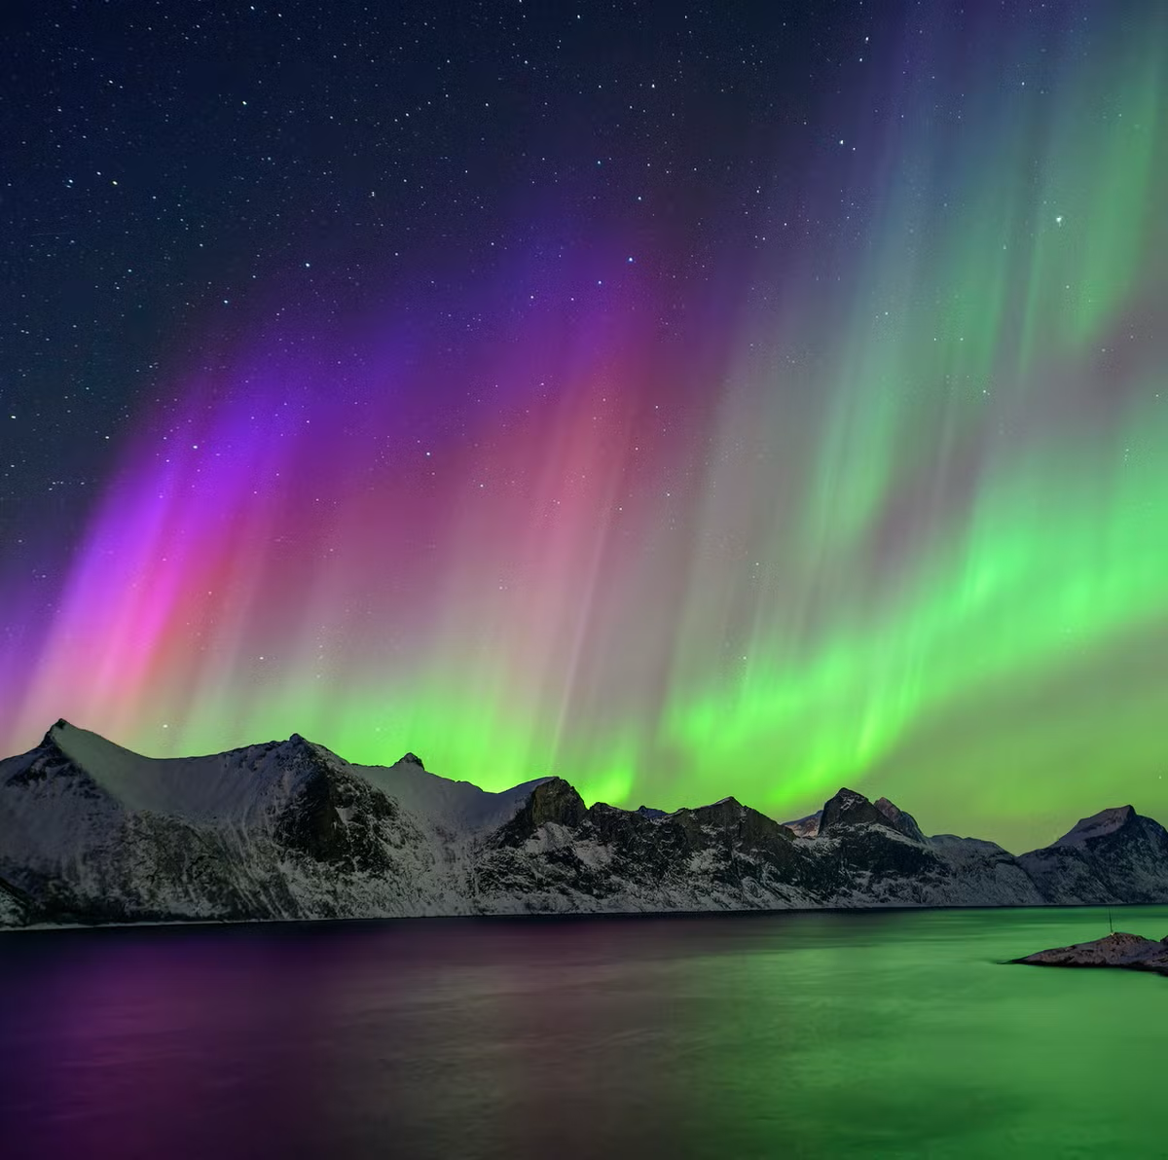
Kosmische straling
Hoog energetische deeltjes vanuit
het heelal
→ noorderlicht en zuiderlicht
Atmosfeer en magnetische veld
van de aarde beschermen ons
Voor ons geen groot probleem

Slide 42
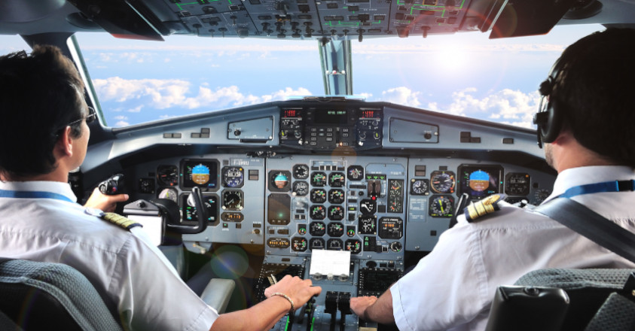
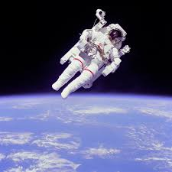
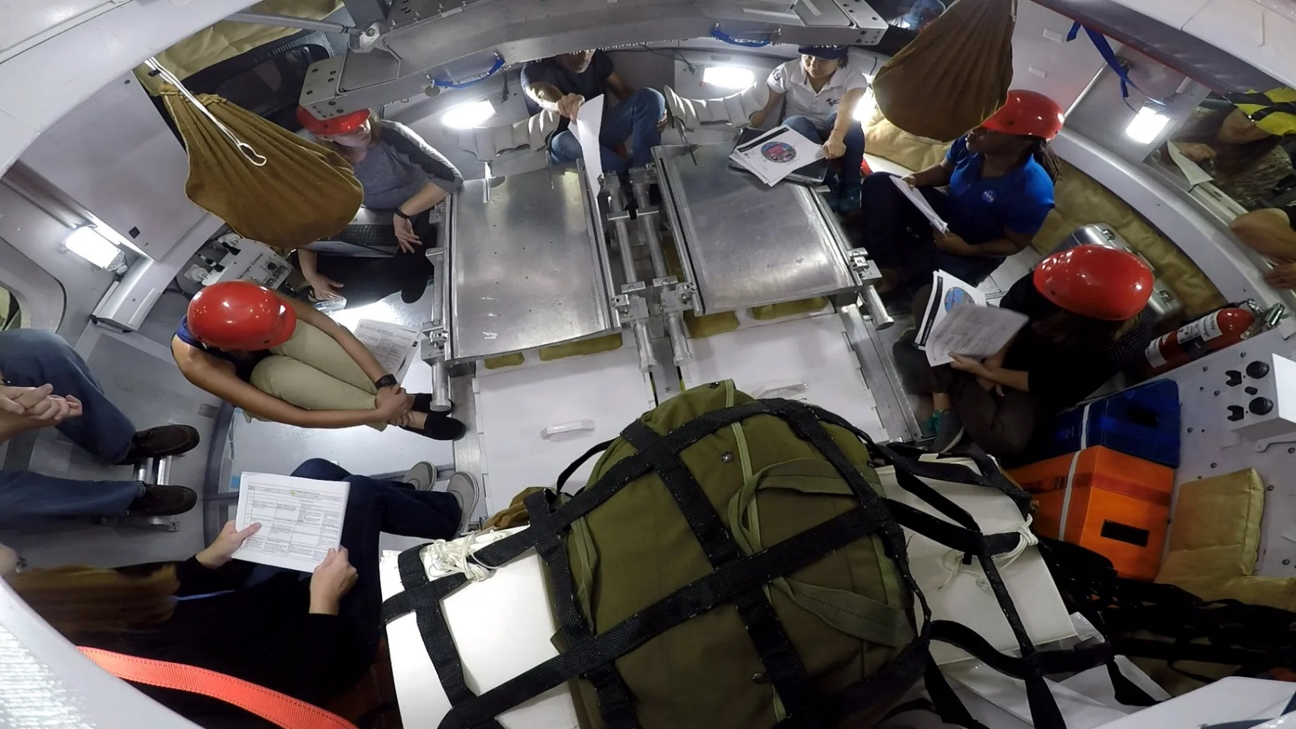
Kosmische straling
Groter probleem voor ruimte- en luchtvaart
Maanmissies en Mars…

Slide 43
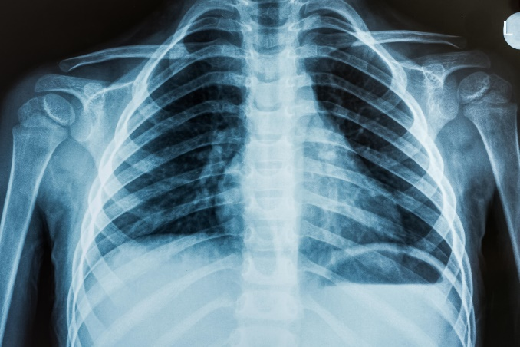
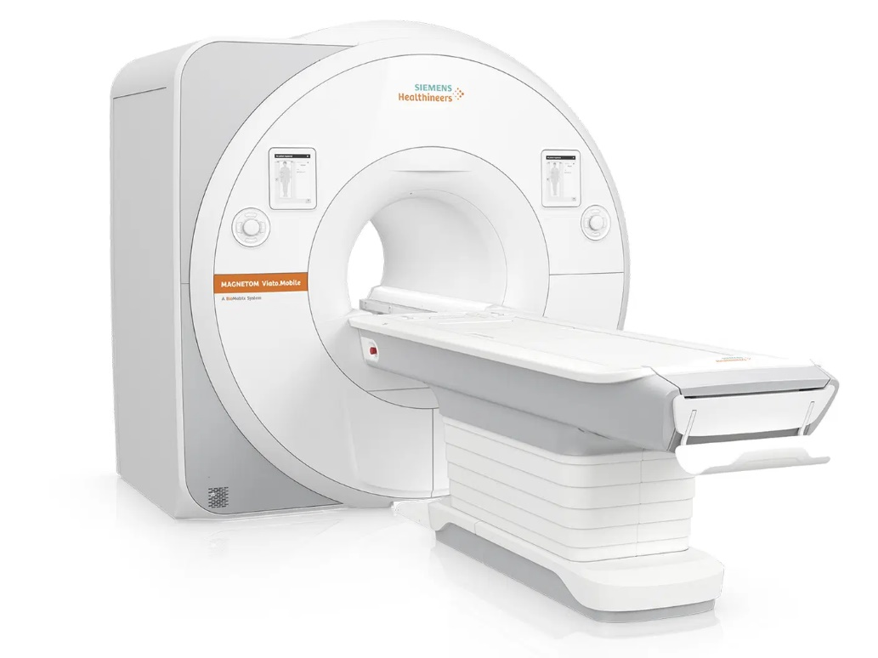
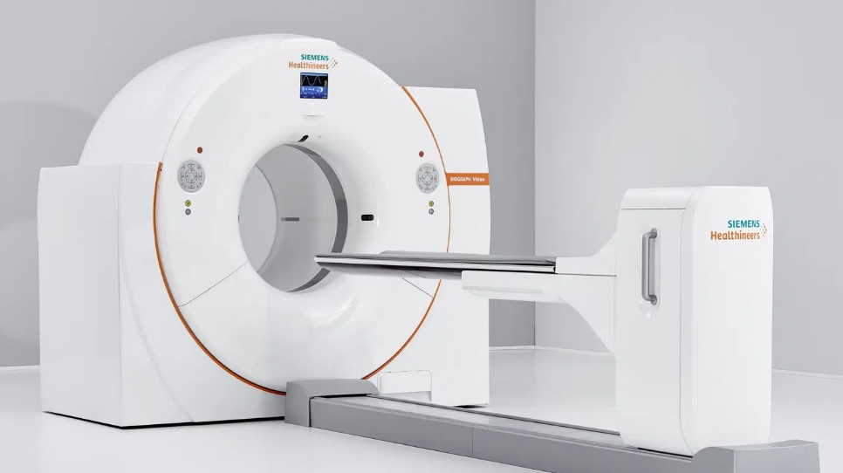
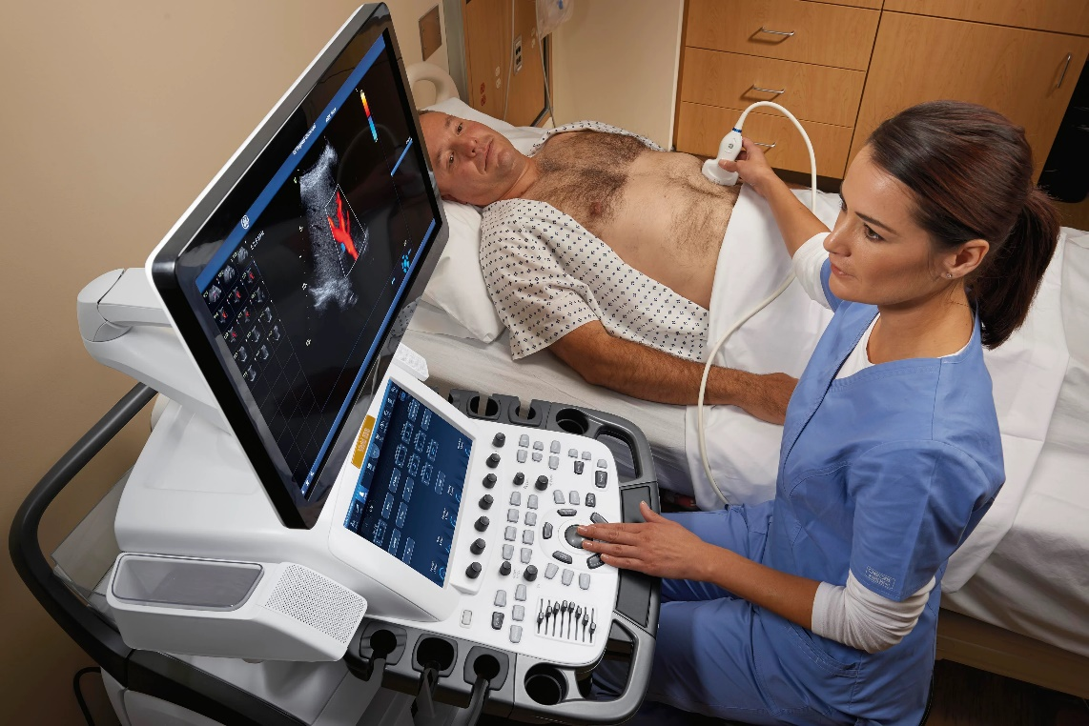
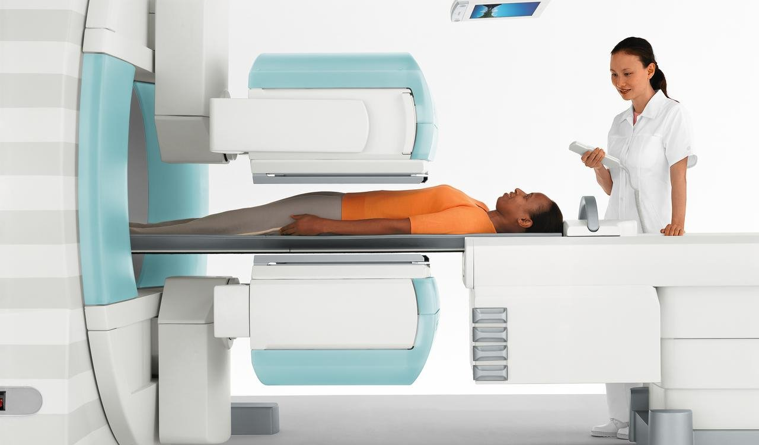
Menselijk geproduceerde straling
Medische beeldvorming
Met ioniserende straling
Zonder ioniserende straling
X-ray
CT en PET
MRI
SPECT
Echografie

Slide 44
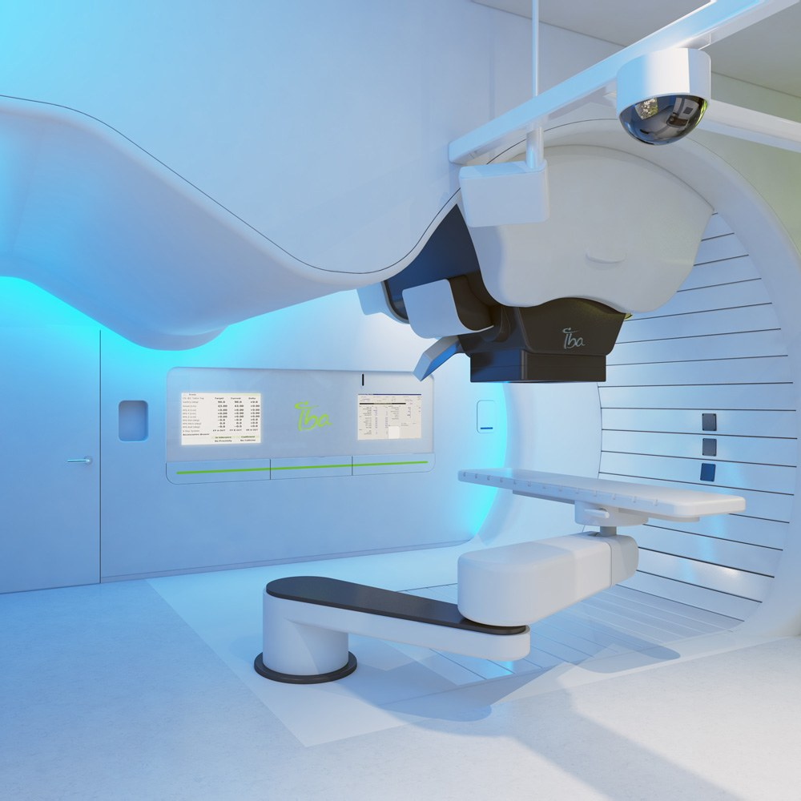
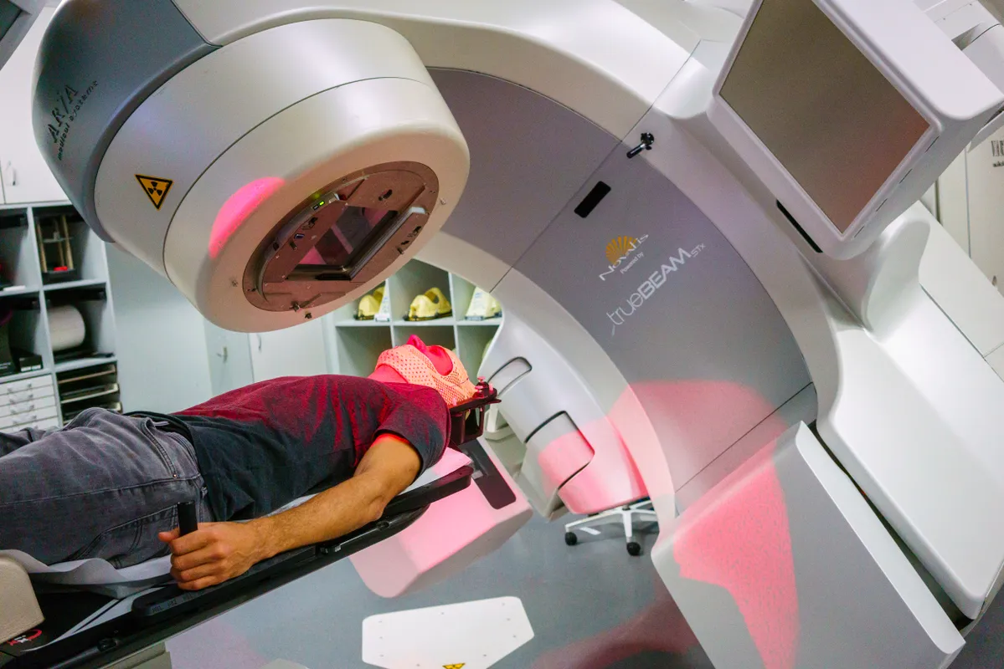
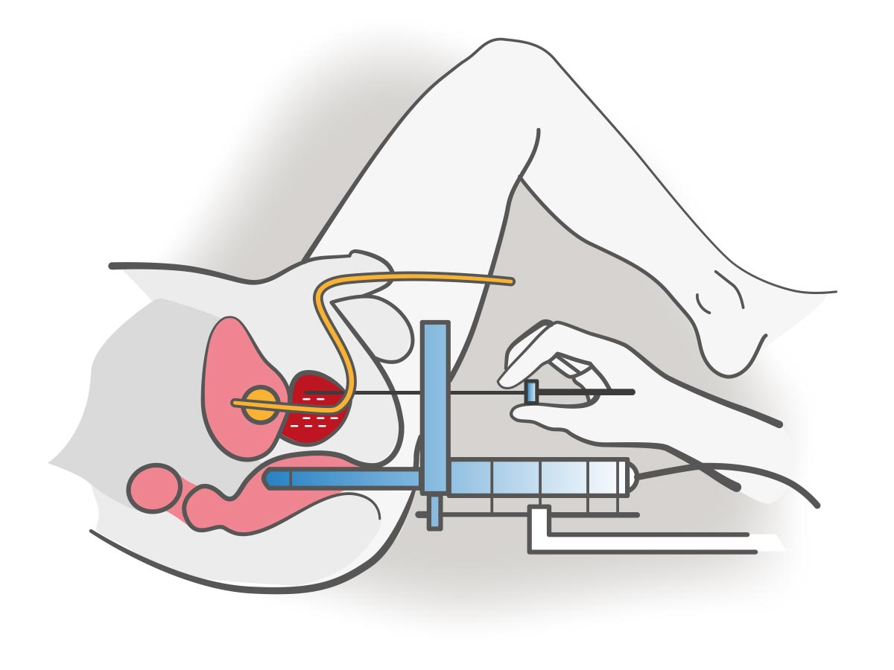
Menselijk geproduceerde straling
Medische therapie
Protontherapie
Radiotherapie
Brachytherapie

Slide 45
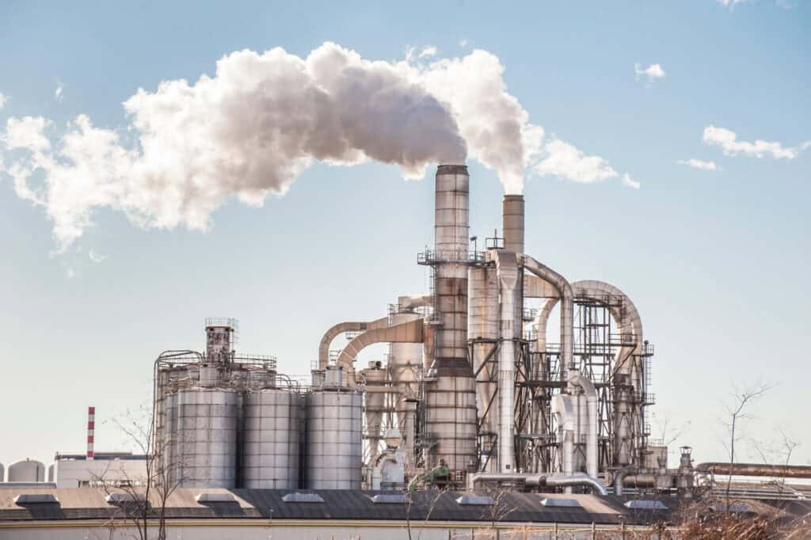
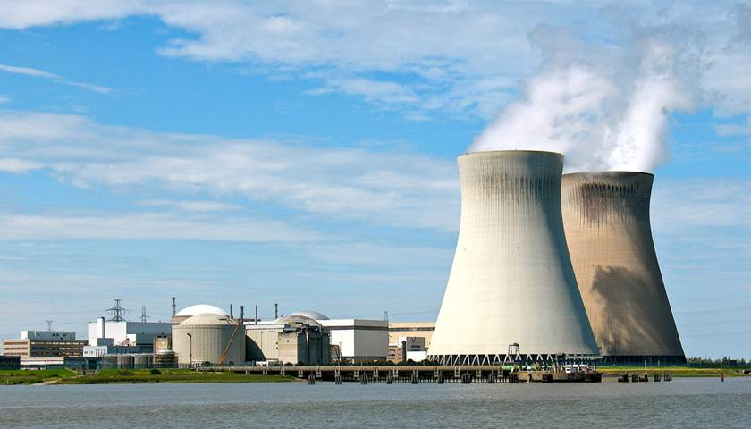
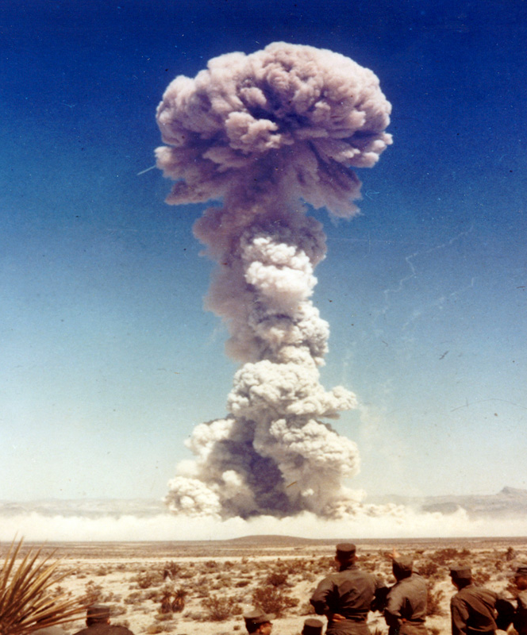


Menselijk geproduceerde straling
Nucleare & industriële activiteiten
Industrie
Kernwapens
Kerncentrales & afval
Kernrampen

Slide 46




Menselijk geproduceerde straling
1920 - 1930
Radium voor cosmetica
Schoenen passen met X-ray
“Radium girls”

Slide 47

Achtergrondstraling
Niet overal ter wereld hetzelfde

Slide 48

Achtergrondstraling

Slide 49

Voorbeelden

Slide 50
Voorbeelden
⁴⁰K
Natuurlijk voorkomend

Slide 51
Voorbeelden
⁴⁰K
Natuurlijk voorkomend
100 bananen = dagelijkse achtergrondstraling

Slide 52
Voorbeelden
=

Slide 53

Voorbeelden
=
=

Slide 54
Voorbeelden
=
Mammogram & jaarlijkse dosis bij
piloten (3 mSv)
PET scan (10 mSv)

Slide 55
Voorbeelden
=
PET scan (10 mSv)
Jaarlijkse straling op astronauten (300 mSv)

Slide 56
Voorbeelden
=
PET scan (10 mSv)
Jaarlijkse straling op astronauten (300 mSv)

Slide 57
Voorbeelden
=
PET scan (10 mSv)
Jaarlijkse straling op astronauten (300 mSv)

Slide 58
Niet-ioniserende straling

Slide 59
Elektromagnetisch spectrum
Niet-ioniserende straling
Ioniserende straling

Slide 60










Niet-ioniserende straling
En meer…

Slide 61
Niet-ioniserende straling
Niet genoeg energie om electronen uit atomen
te verwijderen
Vooral thermische effecten
Soms voelbaar

Slide 62
Vermogen
Belangrijk om stralingsbronnen te vergelijken
Vermogen = energie per foton x aantal fotonen per seconde
Watt = Joule / seconde
Wel / niet ioniserend onafhankelijk van vermogen,
enkel van energie per foton!

Slide 63
Vermogen
Belangrijk om stralingsbronnen te vergelijken
Vermogen = energie per foton x aantal fotonen per seconde
Watt = Joule / seconde
Wel / niet ioniserend onafhankelijk van vermogen,
enkel van energie per foton!
Weinig hoge energie fotonen = veel lage energie fotonen
→ LED lamp (1 000 000 MHz) ~ AM radio (1 MHz)

Slide 64

Thermische effecten
Resonantiefrequentie kan zorgen voor trilling van moleculen
Trilling genereert warmte
  Bvb: watermoleculen in microgolfoven

Slide 65

Thermische effecten
Resonantiefrequentie kan zorgen voor trilling van moleculen
Trilling genereert warmte
  Bvb: watermoleculen in microgolfoven
Alleen bij heel hoge vermogens
  Bvb: krachtige radar antennes

Slide 66
Thermische effecten
Gsm, WiFi, hoogspanning, ...: milliwatts tot enkele watts
→ 0.001 - 1 W

Slide 67
Thermische effecten
Gsm, WiFi, hoogspanning, ...: milliwatts tot enkele watts
→ 0.001 - 1 W
Brandwonden: duizenden watts (gefocust)
→ 1000 - 10000 W
Niet in het dagelijkse leven…

Slide 68


Lasers
Gewoon zichtbaar licht (lage energie)
Hoge vermogens, licht in zelfde fase
→ interferentie
Extreem gefocust (W / cm²)

Slide 69

Andere voelbare effecten
MRI: heel groot magnetisch veld
Sterke EM bronnen
→ Duizeligheid, hoofdpijn, …

Slide 70
Andere voelbare effecten
MRI: heel groot magnetisch veld
Sterke EM bronnen
→ Duizeligheid, hoofdpijn, …
Voelbaar betekent daarom niet schadelijk!
En omgekeerd!

Slide 71
Kanker?
Geen ionisatie dus geen (in)directe DNA schade
Héél veel onderzoek → nooit bewijs gevonden
Zelfs al is er wél een effect → verwaarloosbaar klein

Slide 72

Hoe schade beperken
Schade bepaald door:
  Energie van de straling
  Vermogen van de straling
  Afstand tot de bron²
  Duur van blootstelling
  Sensitiviteit van het orgaan

Slide 73

Radioamateurs
Schade bepaald door:
  Energie van de straling
  → 2 - 24000 MHz = heel laag
  Vermogen van de straling
  → max 400 Watt = laag tot matig

Slide 74
Radioamateurs
Schade bepaald door:
  Energie van de straling
  → 2 - 24000 MHz = heel laag
  Vermogen van de straling
  → max 400 Watt = laag tot matig
Jullie zijn veilig!

Slide 75
Conclusie

Slide 76
5G oorzaak van Covid?

Slide 77
5G oorzaak van autisme?

Slide 78
Hoogspanningslijnen oorzaak van kinderleukemie?

Slide 79
Correlatie ≠ Causatie!
Basis statistiek

Slide 80
Conclusie
Ioniserende straling is kankerverwekkend in hoge dosis
→ UV licht of hogere energie
→ Dagelijkse lage dosis achtergrondstraling

Slide 81
Conclusie
Ioniserende straling is kankerverwekkend in hoge dosis
→ UV licht of hogere energie
→ Dagelijkse lage dosis achtergrondstraling
Niet-ioniserende straling is niet kankerverwekkend
→ Tot UV licht
→ Enkel thermische effecten bij hoge vermogens
(komen wij niet tegen in het dagelijkse leven)

Slide 82
Vragen?

